Slide 1
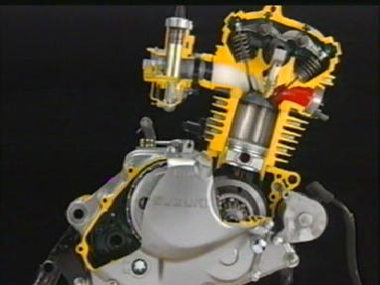
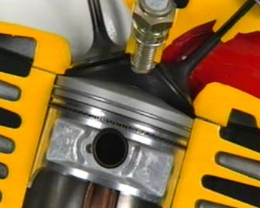
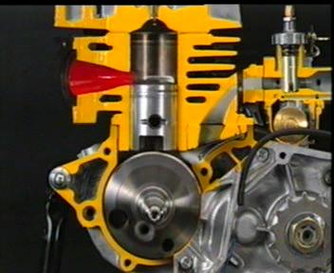
OTOMOTIF DASAR
Menjelaskan Konsep Motor Bakar

Slide 2
Defenisi Motor Bakar:
Suatu mekanisme/konstruksi mesin yang mengubah energi panas menjadi energi mekanik.
Proses terjadinya panas:
Energi panas terjadi karena adanya pembakaran, adanya bahan bakar, adanya udara dan adanya suatu sistem pangapian.
Proses terjadinya perobahan energi panas menjadi energi mekanik:
Dengan adanya konstruksi mesin memungkinkan terjadinya siklus kerja mesin untuk usaha dan tenaga dorong dari hasil ledakan pembakaran yang diubah oleh konstruksi mesin menjadi energi mekanik atau tenaga

Slide 3
Tenaga atau daya untuk menggerakkan kendaraan diperoleh dari PANAS HASIL PEMBAKARAN BAHAN BAKAR. Jadi panas yang timbul karena adanya pembakaran itulah yang dipergunakan untuk menggerakkan kendaraan.
Alat untuk membangkitkan tenaga ini disebut PENGGERAK UTAMA yang lazim disebut dengan MESIN, yang dapat MERUBAH TENAGA PANAS MENJADI TENAGA MEKANIK (GERAK).
AGAR MESIN DAPAT BEKERJA, MAKA RANGKAIAN TERTENTU DARI SUATU PROSES HARUS TERJADI BERURUTAN YAITU :
Langkah Isap: Mengisi silinder dengan campuran yang mudah terbakar.
Langkah Kompresi: Menekan campuran tersebut sampai pada volume yang tertentu.
Langkah Usaha: Menyalakan campuran, sehingga mengembang dan menghasilkan tenaga.
Langkah Buang: Mengeluarkan gas-gas yang telah terbakar dari dalam silinder.

Slide 4
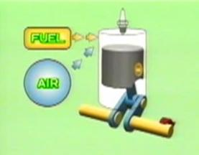
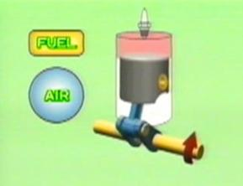
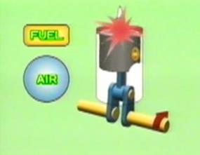
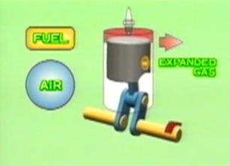
LANGKAH HISAP
LANGKAH KOMPRESI
PROSES PEMBAKARAN
LANGKAH USAHA
LANGKAH BUANG

Slide 5
SIKLUS MESIN
Urutan di atas secara umum dinyatakan sebagai berikut :
1. Langkah Hisap (Intake Stroke)
2. Langkah Kompressi (Compression Stroke)
3. Langkah Usaha (Combustion Stroke)
4. Langkah Buang (Exhaust Stroke)
Untuk menghasilkan tenaga yang terus menerus, maka mesin harus mengulangi urutan di atas berulang-ulang. Satu rangkaian proses yang lengkap disebut SIKLUS
Mesin atau Motor bekerja berdasarkan salah satu dari 2 jenis siklus :
1. Siklus 2 Langkah / 2 Tak
2. Siklus 4 Langkah / 4 Tak
Pada mesin 2 langkah, satu siklus terdapat 2 kali langkah piston (1 kali ke atas (TMA) dan 1 kali ke bawah (TMB)) yang terjadi selama 1 kali putaran poros engkol
Pada mesin 4 langkah, satu siklus terdapat 4 kali langkah piston (2 kali ke atas (TMA) dan 2 kali ke bawah (TMB)) yang terjadi selama 2 kali putaran poros engkol

Slide 6
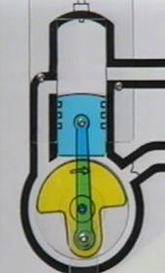
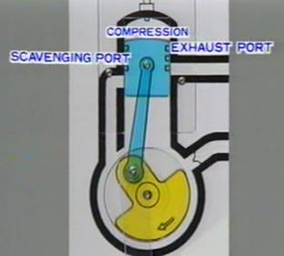
Di Bawah Piston
Selama langkah piston menuju ke TMA, ruang engkol akan membesar dan menjadikan ruang tersebut hampa (vakum). Dengan perbedaan tekanan ini, maka udara luar dapat mengalir dan bercampur dengan bahan bakar di karburator yang selanjutnya masuk ke ruang engkol. Langkah ini disebut LANGKAH HISAP atau PENGISIAN RUANG ENGKOL.
Prinsip Kerja Mesin 2 Langkah
“2 kali langkah piston menghasilkan 1 kali langkah usaha”
1. Langkah Hisap & Kompressi
Setengah putaran pertama poros engkol, piston bergerak dari TMB ke TMA.
Di Atas Piston
Selama proses ini, piston bergerak menuju ke TMA. Bila ke-2 saluran yakni saluran bilas (scavenging port) dan saluran buang (exhaust port) tertutup, maka proses kompressi mulai. Dengan gerakan piston terus ke atas mendesak gas baru yang sudah masuk sebelumnya, membuat suhu dan tekanan gas naik. Beberapa derajat (8 – 10⁰) sebelum piston mencapai TMA, busi akan memercikkan bunga api listrik dan mulai membakar campuran gas tadi.
Langkah ini disebut LANGKAH KOMPRESSI.

Slide 7
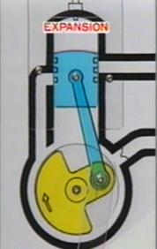
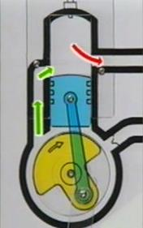
2. Langkah Usaha & Buang
Setelah putaran kedua poros engkol atau 360º, piston bergerak dari TMA ke TMB
Di Atas Piston
Pembakaran mengakibatkan ledakan yang menghasilkan tenaga, dan mendesak piston bergerak menuju ke TMB. Langkah ini disebut LANGKAH USAHA.
Beberapa derajat setelah piston bergerak ke TMB saluran buang (exhaust port) terbuka oleh kepala piston, gas bekas keluar melalui saluran buang (exhaust port). Langkah ini disebut LANGKAH BUANG.
Di Bawah Piston
Beberapa derajat selanjutnya setelah saluran buang (exhaust port) dibuka, maka saluran bilas (scavenging port) mulai dibuka oleh tepi piston. Gas baru yang berada di bawah piston terdesak, dan mengalir malalui saluran bilas (scavenging port) menuju puncak ruang bakar sambil membantu mendorong gas bekas keluar. Proses ini disebut PEMBILASAN.

Slide 8
Kesimpulan
Prinsip kerja motor 2 tak adalah: 2 kali langkah piston menghasilkan 1 kali langkah usaha, terjadi selama satu putaran poros engkol (360⁰)

Slide 9
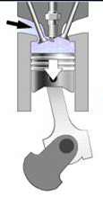
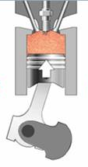
Prinsip Kerja Mesin 4 Langkah
1. Langkah Hisap
Katup Masuk – Terbuka
Katup Buang – Tertutup
Piston bergerak dari TMA ke TMB
Oleh karena gerakan piston dari TMA ke TMB, maka di atas piston terjadi pembesaran volume yang mengakibatkan ruang tersebut menjadi hampa (vakum). Perbedaan tekanan udara luar yang tinggi dengan tekanan hampa, mengakibatkan campuran bahan bakar dan udara akan mengalir dari karburator ke ruang bakar melalui saluran masuk (intake manifold).
2. Langkah Kompressi
Katup Masuk – Tertutup
Katup Buang – Tertutup
Piston bergerak dari TMB ke TMA
Setelah melakukan pengisian, piston yang sudah mencapai TMB kembali lagi bergerak menuju TMA, memperkecil ruangan di atas piston, sehingga campuran bahan bakar - udara menjadi padat, tekanan dan suhu naik. Beberapa derajat sebelum torak mencapai TMA (8-10⁰) terjadi percikan bunga api listrik dari busi yang membakar campuran bahan bakar – udara.
Perlu diketahui bahwa saat penyalaan ini dilakukan pada waktu yang sedemikian tepat, sebab jika tidak mesin tidak akan mencapai tenaga yang maksimum.

Slide 10
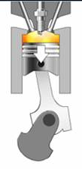
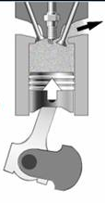
3. Langkah Usaha
Katup Masuk – Tertutup
Katup Buang – Tertutup
Piston bergerak dari TMA ke TMB
Proses pembakaran menyebabkan campuran gas akan mengembang dan memuai, sehingga energi panas yang dihasilkan oleh pembakaran dalam ruang bakar menimbulkan tekanan ke segala arah dan mendesak piston ke TMB. Langkah usaha inilah yang diharapkan pada mesin untuk dapat menjaga kelangsungan kerja dan perolehan tenaga mesin.
Dari proses langkah usaha ini terlihat bahwa terjadi proses perubahan energi panas menjadi energi mekanis berupa gerak bolak-balik kemudian diubah lagi menjadi gerak putar untuk selanjutnya diteruskan ke roda.
4. Langkah Buang
Katup Masuk – Tertutup
Katup Buang – Terbuka
Piston bergerak dari TMB ke TMA
Setelah mesin menghasilkan energi yang diperoleh dari adanya ledakan gas yang terbakar, selanjutnya piston bergerak ke TMA mendesak gas bekas sisa pembakaran keluar melalui katup buang dan saluran buang (exhaust manipold).

Slide 11
Kesimpulan
Prinsip kerja motor 4 tak adalah: 4 kali langkah piston menghasilkan 1 kali langkah usaha, terjadi selama dua putaran poros engkol (720⁰)

Slide 12
Perbandingan Motor 4 Tak dengan Motor 2 Tak
 | MOTOR 4 TAK | MOTOR 2 TAK
Prinsip Kerja | 2 kali putaran poros engkol menghasilkan 1 kali usaha | 1 kali putaran poros engkol menghasilkan 1 kali usaha
Mekanisme Katup | Lebih Rumit | Tidak Menggunakan Mekanisme Katup
Putaran RPM yang dihasilkan | Lebih lambat | Lebih Cepat
Sistem Pelumasan Mesin | Tidak menggunakan oli samping | Menggunakan oli samping untuk melumasi ruang engkol
Suara yang dihasilkan karena hasil pembakaran | Lebih halus | Lebih kasar
Tingkat Polusi yang ditimbulkan | Lebih kecil | Lebih besar
Penggunaan mesin untuk jenis kendaraan | Mobil dan Motor | Motor

Slide 13
MESIN DIESEL
Proses pembakaran pada motor diesel adalah karena adanya kompresi yang tinggi di dalam slinder yang menghasilkan panas dan tekanan tinggi
Agar terjadi proses pembakaran yangbaik, motor diesel harus dilengkapi dengan sistem bahan bakar yang sekaligus dapat melakukan pembakaran secara tepat sesuai dengan waktu penyalaan

Slide 14
MESIN DIESEL
BAHAN BAKAR HARUS TERBAKAR SENDIRI
PERBANDINGAN KOMPRESI = 22 – 25 : 1
TEKANAN DAN SUHU BAHAN BAKAR TINGGI
BB SEMPROTKAN LANGSUNG/TIDAK LANGSUNG KE RUANG BAKAR
UDARA MASUK SENDIRI
PROSES PENCAMPURAN BB & UDARA TERJADI DIDALAM RUANG BAKAR

Slide 15
Prinsip Kerja Mesin Diesel 4 Langkah
Langkah Hisap
Piston bergerak dari TMA ke TMB
Katup masuk terbuka, katup buang tertutup
Didalam silinder terjadi kevakuman, sehingga udara bersih akan mengalir masuk kedalam melalui katup masuk
2. Langkah Kompresi
Piston bergerak dari TMB ke TMA
Kedua katup tertutup
Udara bersih di dalam slinder akan terdorong dan dimanfatkan di ruang bakar, akibatnya tekanan dan temperatur udara menjadi tinggi

Slide 16
3. Langkah Usaha
Pembakaran Awal: Sebelum piston mencapai TMA, injektor akan mengabutkan bahan bakar yang bercampur dengan udara bertekanan dan mempunyai temperatur tinggi (700-900 ⁰ C, 70 – 90 Kg/cm²
Pembakaran Sempurna
Pada tekanan dan temperatur tinggi, bahan bakar akan terbakar dengan sendirinya. Hal ini akan menimbulkan daya dorong sehingga piston akan bergerak dari TMA ke TMB
4. Langkah Buang
Piston bergerak dari TMB ke TMA
Katup buang terbuka
Gas sisa pembakaran akan terdorong keluar melalui katup buang

Slide 17
Perbandingan Proses Pembakaran
Motor Bensin dengan Motor Diesel
Motor Bensin
Motor Diesel
Bahan bakar yang digunakan Bensin
Bahan yang dikompresikan campuran udara dan bensin
Sistem Pembakaran menggunakan busi
Tingkat Perbandingan Kompresi lebih rendah
Bahan bakar yang digunakan Solar
Bahan yang dikompresikan Udara
Sistem Pembakaran Terbakar sendiri
Tingkat Perbandingan Kompresi lebih tinggi

Slide 18
Perbandingan Proses Pembakaran
Motor Bensin dengan Motor Diesel
Motor Bensin
Motor Diesel
Momen/Torsi yang dihasilkan lebih kecil
Getaran dan suara yang timbul karena proses pembakaran lebih halus
Harga bahan bakar yang dipakai lebih mahal
Tingkat harga perawatan mesin lebih murah
Momen/Torsi yang dihasilkan lebih besar
Getaran dan suara yang timbul karena proses pembakaran lebih Kasar
Harga bahan bakar yang dipakai lebih murah
Tingkat harga perawatan mesin lebih mahal

Slide 19
Perbandingan Proses Pembakaran
Motor Bensin dengan Motor Diesel
Motor Bensin
Motor Diesel
Pembakaran terjadi karena adanya api yang dihasilkan dari percikan bunga api listrik yang keluar dari busi
Pembakaran terjadi karena panas yang tinggi akibat adanya kompresi yang tinggi di dalam slinder dan menghasilkan suhu dan tekanan yang tinggi pula

Slide 20
Sistem Bahan Bakar Motor Bensin
Bahan bakar yang masuk kedalam slinder harus sudah bercampur dengan udara dengan baik untuk menghasilkan pembakaran sempurna
Fungsi sistem bahan bakar untuk menyediakan dan menyuplai kebutuhan bahan bakar sesuai dengan kebutuhan mesin

Slide 21
Sistem Bahan Bakar Motor Bensin
Sistem pengaliran bahan bakar dari motor bakar bensin konvensional menggunakan karburator sebagai tempat pencampuran bensin dan udara
EFI (Elektronik Fuel Injektion) adalah proses pemasukan bahan bakar dengan cara disemprotkan melalui Injection Nozzle

Slide 22
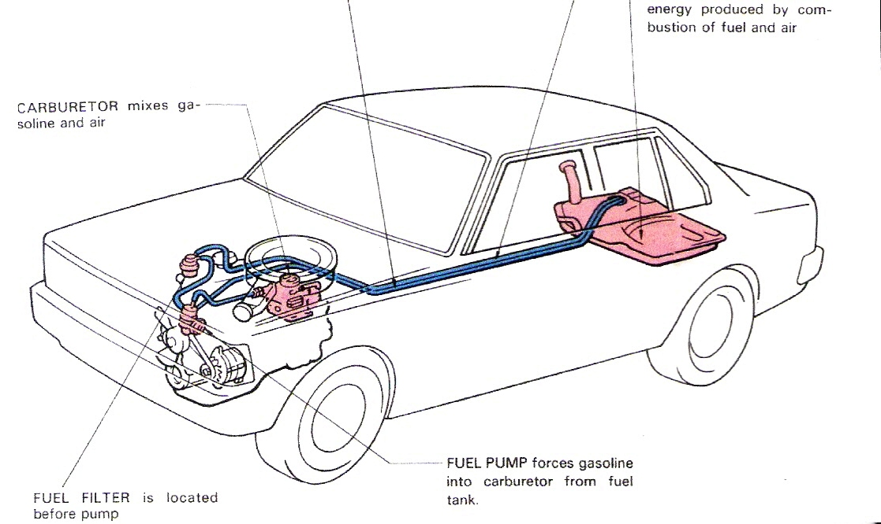
Komponen sistem bahan bakar bensin
Tangki bahan bakar
Pipa penyalur bahan bakar
Saringan bahan bakar
Pompa bahan bakar
Karburator

Slide 23
Sistem Pengapian Motor Bensin
Sistim pengapian berfungsi untuk membakar campuran udara dan bensin didalam ruang bakar pada akhir langkah kompresi
Sistim pengapian yang digunakan adalah pengapian listrik, dimana untuk mengahasilkan percikan api digunakan tenaga listrik sebagai pemercik api
Bunga api yang dihasilkan oleh busi harus diberikan dengan tegangan tinggi melalui ignition coil

Slide 24
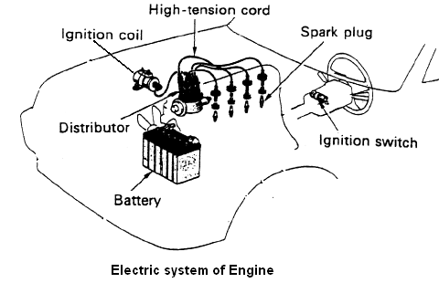
Komponen Sistem Pengapian Motor Bensin
Bateray
Fuse/Sekring
Ignition Switch/Kunci kontak
External resistent
Ignition coil/Koil
Distributor
Kabel tegangan tinggi/kabel busi
busi

Slide 25
SEKIAN DAN TERIMA KASIH
SAMPAI JUMPA PADA POKOK BAHASAN BERIKUTNYA

